Slide 1
第一次习题课
线性结构

Slide 2
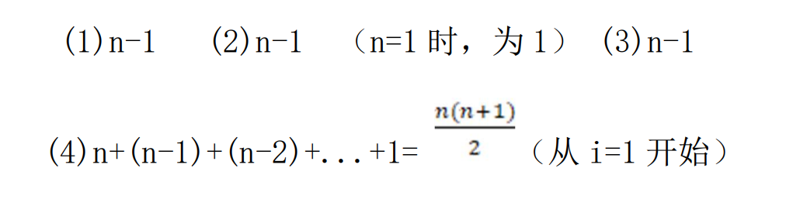




1.8
注意：第4题i从1开始，部分同学从0开始计算。
第5题也可以看作求三元组(k,j,i)满足1<=k<=j<=i<=n的个数，k,j,i可以相等，所以是$C_{n+2}^{3}$
第6题，if语句一定会执行，循环内i+j递增，所以执行n次

Slide 3
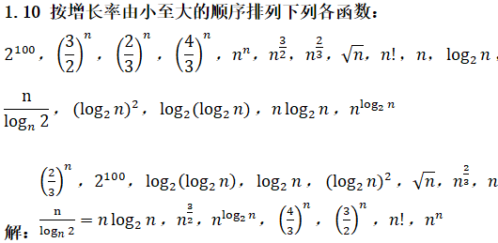
该题可以取对数，也可以画出函数大体的图像，即可判断出增长率。
Notes:
斯特林公式 [√ (2nπ)]* (n/e)^n

Slide 4
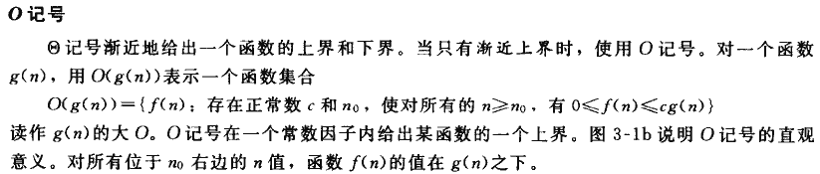
1.12第(2)题，根据数据结构书上的定义，这题的说法没错。但是作业我没有扣分，如果考试碰到可能也不会扣分，一般大家习惯把大O当Θ用，但是希望大家记住正确的定义。

Slide 5
2.21
很多同学对“利用原表的存储空间逆置”有奇怪的误解
部分同学使用a+=b ；b=a-b ；a=a-b这样的交换方式
注意！这种方式是不好的，如果a和b很大 这样运算结束会导致溢出

Slide 6
2.29时间复杂度计算
时间复杂度的计算并不是那么简单的就数数for循环的个数 while循环的个数
尤其需要关注的就是循环里面有什么
举例：
cin>>n;
while(n--){n--;}
cin>>n;
while(n--){n++;}
cin>>n;
while(n--){Delete();}
本题就类似第三种情况，顺序表Delete操作是O(n)复杂度。
所以大多数同学写的算法都是O(n^2)的时间复杂度 而不是很多同学自己计算的O(n)时间复杂度。
如果你能通过一些方法完成一次遍历中执行全部删除操作，使算法只执行一次遍历+一次删除,这时整体时间复杂度才是O(n)，能不能做到，有兴趣的同学可以自行思考。
Notes:
cin>>n; while(n--){n--;}：这段代码的时间复杂度为O(n)，因为每次循环都会使n减少2，所以循环的次数是常数。
cin>>n; while(n--){n++;}：这段代码会导致无限循环，因为在每次循环中，n都会先减1，然后再加1，所以n的值永远不会变。因此，这段代码的时间复杂度是无穷大。
cin>>n; while(n--){Delete();}：这段代码的时间复杂度为O(n²)，因为Delete()函数的时间复杂度为O(n)，而这个函数会被调用n次。

Slide 7
i=0，s=0； while (s<n) {s=s+i；i++；}
它的时间复杂度是多少
Notes:
这段代码的时间复杂度为O(√n)。在这段代码中，每次循环，s增加i，而i每次增加1。因此，s实际上是一个等差数列的和，即1+2+3+…+i。当s首次大于或等于n时，循环停止。等差数列的和公式为s=i*(i+1)/2，所以当s大于n时，i大约是√2n。因此，这段代码的时间复杂度为O(√n)

Slide 8
线性表的链式存储结构所不具有的特点是
A、可随机访问任一元素
B、插入删除不需要移动元素
C、不必事先估计存储空间
D、所需空间与线性表长度成正比
设rear是带头结点的循环单链表的尾指针，现要在表尾插入指针S所指的一个新结点，正确的操作是
A. rear->next=S;S->next=rear;rear=S;
B. S->next=rear->next;rear->next=S;rear=S;
C. S->next=rear;rear->next=S;rear=S;
D. rear->next=S->next;S->next=rear;S=rear;
A
B

Slide 9
用单循环链表表示的队列,若仅设一个指针,但要求出队和入队操作方便,应当选用头指针还是尾指针
在使用单循环链表表示队列时，如果只设置一个指针并且希望出队和入队操作都很方便，那么应该选择尾指针。原因如下：
入队操作（在队尾添加元素）：如果有尾指针，我们可以直接在尾部添加新的节点，然后更新尾指针，这是一个O(1)的操作。
出队操作（在队头移除元素）：如果有尾指针，我们可以通过尾指针的next属性直接访问到头部节点，并移除它，这也是一个O(1)的操作。

Slide 10
用一维数组Q[0…19]存放一个循环队列，队头指示器front指向队头元素的位置，队尾指示器rear指向队尾元素的下一个位置，队列中元素个数最多不超过19个。当front=18、rear=3时，该队列中有____个元素。若此
后又进行了4次出队操作和1次入队操作，则front和rear的值分别为___和____
5, 2, 4

Slide 11
3.6、该题目，部分同学认为只能在全部元素输入栈之后再进行输出，对题目的理解错误导致证明过程有问题。
解：因为Pj<Pk<Pi，所以在输入时Pj和Pk肯定比Pi先入栈(按顺序入栈的)，即Pi最后入栈；又因为Pi比Pj和Pk先出栈，所以在Pi出栈时，Pj和Pk一定还在栈中；又因为Pj小于Pk，所以Pj一定在Pk的下面，则出栈时Pk一定比Pj先出栈，所以不可能存在i<j<k的情况。
（注意：对于该题，有些同学对题意有所误解，该题中的在入栈时也可以进行出栈操作，并不是将所有元素都入栈了才可以出栈）

Slide 12
若进栈序列为3,5,7,9，进栈过程中可以出栈，则不可能是一个出栈序列。
A.7,5,3,9
B.9,7,5,3
C.7,5,9,3
D.9,5,7,3
D
若元素a、b、c、d、e、f依次进栈，允许进栈、退栈操作交替进行，但不允许连续三次进行退栈操作，则不可能得到的出栈序列是______。
A．d c e b f a B．c b d a e f
C．b c a e f d D．a f e d c b
D

Slide 13
3.19、主要错误点：
遇到右括号时，应该先判断栈中是否还有元素，若无元素，则表达式错误。
在完成所有括号的匹配之后，应该检查栈中是否还有括号，如果还有元素，说明还有左括号未被匹配，则表达式错误。这个点在第二次实验的时候都还有同学出错。

Slide 14
3.21、主要错误点：
没有处理单字母变量；
(*c >= 'a' && *c <= 'z')|| (*c >= 'A' && *c <= 'Z')
正常情况下，当前元素优先级低于或等于栈顶元素时，应该一直出栈直到栈顶元素优先级小于当前元素（该题目较为特殊，因为没有括号，所以每次栈中只会保留一个元素，因此将栈顶元素弹出后栈就会变为空）；
最后应将栈中剩余元素全部弹出。

Slide 15
中缀表达式(a-b)*(c+d)的后缀表达式是
A.abcd+*-
B.ab-cd+*
C.ab-*cd+
D.a-bcd+*
B

Slide 16
3.31、部分同学在该题中，先求字符串长度，再求字符串中点位置，然后从两端开始比较，此方法应注意以下问题：
求字符串长度时，应该将最后读入的’@’字符去掉，尤其是使用for循环来求长度时；
求得字符串长度为len时，for循环进行比对，i<(len-1)/2是错误的，在len为偶数值时将不正确。
3.32、此题为K阶斐波那契数列，很多同学都当作是2阶的来做的。前k项自己赋值，或者k-1为0，k为1都是可以的。

Slide 17
4.17
//编写算法，实现串的基本操作Replace(&S,T,V)
Status Replace(SString &s,SString T,SString V){
//用V替换主串S中出现的所有与T相等的不重叠的字串
for(int i=1;i<=S[0]-T[0]+1;i++){
int j=i,k=1;
while(k<=T[0]&&S[j]==T[k]){j++;k++;} //匹配
if(k>T[0]){
if(T[0]==V[0]){//两个子串长度相等
for(int m=1;m<=T[0];m++)
S[i+m-1]=V[m];
}//两个子串长度不等
else if(T[0]<V[0]){
for(int m=S[0]-V[0]+T[0];m>=i+T[0];m--)
S[m+V[0]-T[0]]=S[m];
for(int m=1;m<=V[0];m++)
S[i+m-1]]=V[m];
}
else{
for(int m=i+V[0];m<=S[0]+V[0]-T[0];m++)
S[m]=S[m-V[0]+T[0]];
for(int m=1;m<=V[0];m++)
S[i+m-1]=V[m];
}
S[0]=S[0]+V[0]-T[0];//修改长度
i+=V[0]-1; //注意不能多加1
}
return OK;
}//没有考虑截断问题，如果感兴趣，自己判断下
}//这题有的同学用Index(),StrDelete()跟StrInsert()等函数来写，用的对的话也没算错。

Slide 18
4.21
//结点大小为1（且附头结点）的链表结构表示串。
//实现串的基本操作StrAssign,StrCopy,StrCompare,StrLength,Concat,SubString的函数
//这题写法比较多，思路正确的都可以
typedef struct{
char ch;
struct LSNode *next;
}LSNode,*LString;
Status StrAssign(LString &S,char *chars){
//生成一个其值等于chars的串S
LString p,q;
int len;
char *c=chars;
p=S->next;
while(p){
q=p;p=p->next;free(q);
}
for(len=0;*c!='\0';c++,len++);
S=(LString)malloc(sizeof(LSNode));
S->next=NULL;
q=S;
for(int i=0;i<len;i++){ //生成
p=(LString)malloc(sizeof(LSNode));
if(!p)
exit(OVERFLOW);
p->ch=chars[i];
p->next=q->next;
q->next=p;
q=p;
}
return OK；
}

Slide 19
Status StrCopy(LString &T,LString &S){
//由串S复制得串T
LString p,q,r;
p=T->next;
while(p){
q=p;p=p->next;free(q);
}
T=(LString)malloc(sizeof(LSNode));
T->next=NULL;
p=s;
r=S->next;
while(r){ //复制
q=(LString)malloc(sizeof(LSNode));
if(!q)
exit(OVERFLOW);
q->ch=r->ch;
q->next=p->next;
p->next=q;
p=q;
r=r->next;
}
return OK;
}//和StrAssign类似,一个对char *,一个是对LString

Slide 20
int StrCompare(LString S,LString T){
//比较两个串，若S>T,返回1；若S=T，返回0;若S<T，返回-1；
LString p,q;
p=S->next;
q=T->next;
if(!p&&!q)
return 0;
while(p&&q){
if(p->ch!=q->ch) //不相等
return p->ch - q->ch;
p=p->next;
q=q->next;
}
//两个串长度不同
if(p!=NULL)
return 1;
else if(q!=NULL)
return -1;
else
return 0;
}

Slide 21
int StrLength(LString S){
//返回串S的长度
int len=0;
LString p;
p=S->next;
while(p!=NULL){
len++;
p=p->next;
}
return len;
}//有的同学直接写S.curlen或者Length(S)
//考查的是基本操作的具体实现,注意有头结点
Status Concat(LString &T,LString S1,LString S2){
//用T返回由S1和S2联接而成的新串,串S1,S2存在
LString p,q;
p=T->next;
while(p){
q=p;p=p->next;free(q);
}
T=(LString)malloc(sizeof(LSNode));
p=S1->next;
T->next=S1->next;
while(p->next)
p=p->next;
p->next=S2->next; //将s1,s2联接
return OK;
}//书上函数的定义里，串S1、S2存在，考虑了不存在情况的也正确
//可以考虑截断的问题，没考虑不算错。

Slide 22
Status SubString(LString &Sub,LString S,int pos,int len){
//用Sub返回串S的第pos个字符起长度为len的子串
LString p,q,r;
p=Sub->next;
while(p){
q=p;p=p->next;free(q);
}
Sub=(LString)malloc(sizeof(LSNode));
if(!len)
Sub->next=NULL;
else{
p=S->next;
q=Sub;
for(int i=1;i<pos;i++,p=p->next) //找到第Pos个字符
for(int i=1;i<=len;i++,p=p->next){
r=(LString)malloc(sizeof(LSNode));
r->ch=p->ch;
r->next=q->next;
q->next=r;
q=r;
}
}
return OK;
}

Slide 23
4.23
//以块链结构表示串。
//判别给定串是否具有对称性。要求时间复杂度为O(StrLength(S))
typedef struct Chunk{
char ch[CHUNKSIZE];
struct Chunk *next;
}Chunk;
typedef struct{
Chunk *head,*tail; //串的头和尾指针
int curlen; //串的当前长度
}LString;
Status Judge(LString T){
if(!(T.curlen))
return OK;
Stack S;
Initstack(&S);
Chunk *p;
p=T.head;
int i,j,e;
int m=T.curlen/2;
for(i=1,j=0;i<=m;i++){ //进栈
push(&S,p->ch[j])
j=(j+1)%CHUNKSIZE；
if(!j)
p=p->next;
}
if(T.curlen%2){//如果串的长度为奇数
i++;
j=(j+1)%CHUNKSIZE;
if(!j)
p=p->next;
}
while(!StackEmpty(S)&&i<=T.curlen){ //比较
pop(&S,&e);
if(e!=p->ch[j])
return ERROR；
i++;
j=(j+1)%CHUNKSIZE;
if(!j)
p=p->next;
}
if(StackEmpty(S)&&i>T.curlen)
return OK;
}
//这题有的同学没有考虑串的长度为奇数，直接当偶数做的。
//也可以将字符串反转，然后对比。

Slide 24
5.8
//写出准对角矩阵下标(i,j)求k的转换公式
当i为奇数时，k=i+j-2
当i为偶数时，k=i+j-1
k=i+j-i%2-1
//这题答案形式比较多，也可以从4个元素为一个块来归纳。
//但注意k是从0开始的。

Slide 25
5.26
//试编写一个以三元组形式输出用十字链表表示的稀疏矩阵中非零元素及其下标的算法。
//十字链表的结构P103
typedef struct OLNode{
int i,j; //非零元的行和列下标
ElemType e;
struct OLNode *right,*down; //元素所在行表和列表的后继链域
}OLNode,*OLink;
typedef struct{
OLink *rhead,*chead; //行和列链表的头指针
int mu,nu,tu; //稀疏矩阵的行数，列数和非零元素个数
}CrossList;
Status PrintCrossList(CrossList M){
//以三元组形式输出用十字链表表示的稀疏矩阵中非零元素及其下标
OLink p;
if(M.tu==0)
return ERROR；
for(int i=0;i<M.mu;i++){
p=M.rhead[i];
while(p!=NULL){
printf("%d %d %d\n",p->i,p->j,p->e);
p=p->right;
}
}
return OK;
}//有的同学的写法，是把十字链表的非零元素以三元组形式存起来。题目要求是输出。

Slide 26
//广义表定义如下
typedef enum { Atom, List }ElemTag; //ATOM==0:原子，LIST==1:子表
typedef char AtomType;
typedef struct GLNode
{
ElemTag tag; //公共部分，用于区别原子结点和表结点
union
{
AtomType atom; //原子结点的值域
struct
{
struct GLNode *hp;
struct GLNode *tp;
}ptr; //表结点的指针域，分别指向广义表的表头和表尾
}Union;
}GLNode;
typedef GLNode* GList;

Slide 27
5.30
//试按表头、表尾的分析方法重写求广义表的深度的递归算法
int problem_5_30(GList L)
{
int m, n;
if (!L)
return 1; //注意!!!空表深度为1
if (L->tag == Atom) //原子深度为0
return 0;
m = problem_5_30(L->Union.ptr.hp) + 1;
n = problem_5_30(L->Union.ptr.tp);
return m > n ? m : n;
}
5.32
//试编写判别两个广义表是否相等的递归算法。
bool problem_5_32(GList A,GList B)
{
if (!A && !B) //两个空表相等
return true;
if (A && B) //两个表均不为空
{//注意!!!因为是递归写法，所以一定要判断是否为空否则程序没有终止会进入死循环
if (A->tag == B->tag) //元素类型相同
{
if (A->tag == Atom) //原子结点
if(A->Union.atom==B->Union.atom)
return true;
else //表结点
if(problem_5_32(A->Union.ptr.hp, B->Union.ptr.hp)&& problem_5_32(A->Union.ptr.tp, B->Union.ptr.tp))
return true;
}
}
return false;
}

Slide 28
数据元素之间的关系在计算机中有两种不同的表示方法：顺序映像和非顺序映像，并由此得到两种不同的存储结构：
顺序表 和 链表

Slide 29
顺序表
1、已知在一维数组A[m+n]中一次存放着两个线性表(a1,a2,a3,…,am)和(b1,b2,b3,…,bn)。试设计一算法，将数组中两个顺序表的位置互换，即将(b1,b2,b3,…,bn)放在(a1,a2,a3,…,am)的前面。

Slide 30
顺序表
1、已知在一维数组A[m+n]中一次存放着两个线性表(a1,a2,a3,…,am)和(b1,b2,b3,…,bn)。试设计一算法，将数组中两个顺序表的位置互换，即将(b1,b2,b3,…,bn)放在(a1,a2,a3,…,am)的前面。
简单实现举例：先逆置顺序表，然后前后段分别逆置。

Slide 31
链表
2、设计一算法查找单链表的中间节点，要求只能遍历一遍链表

Slide 32
链表
2、设计一算法查找单链表的中间节点，要求只能遍历一遍链表
简单实现举例：快慢指针

Slide 33
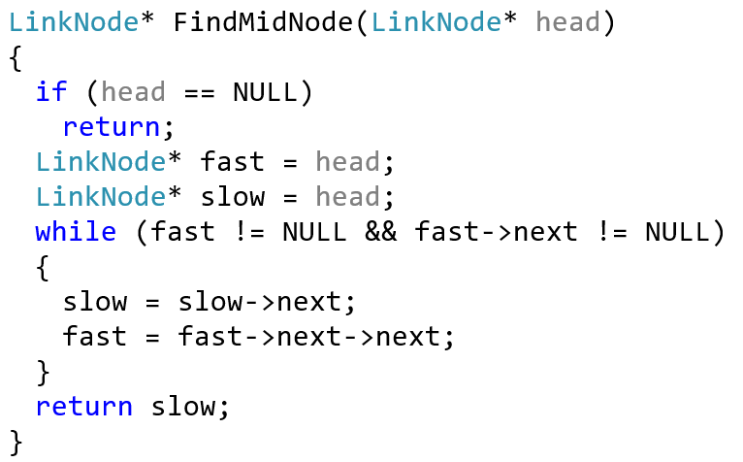
链表

Slide 34
链表
3、设计一算法判断单链表是否带环，如果带环的话，求环长度，环的入口点，然后计算算法的时间复杂度和空间复杂度
所谓的单链表带环，就是单链表的一个尾节点没有指向NULL，而是指向了单链表内的另一节点。

Slide 35
链表
3、设计一算法判断单链表是否带环，如果带环的话，求环长度，环的入口点，然后计算算法的时间复杂度和空间复杂度
此题思路实际与2相同！
同样可以使用快慢指针，让fast和slow的绝对速度相差1，当其相遇时，就可以说明链表带环

Slide 36
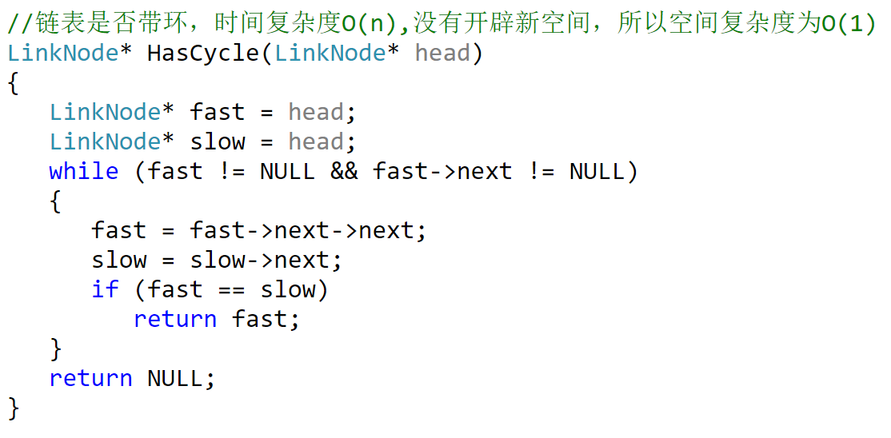
链表

Slide 37
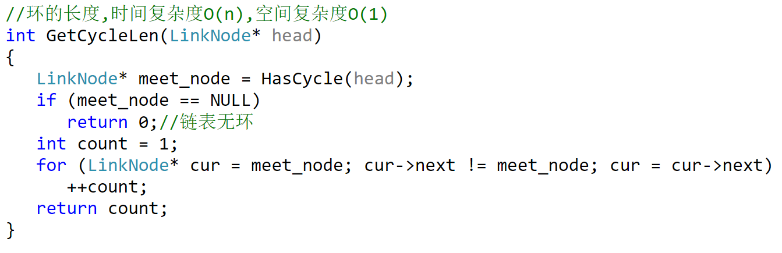
链表

Slide 38
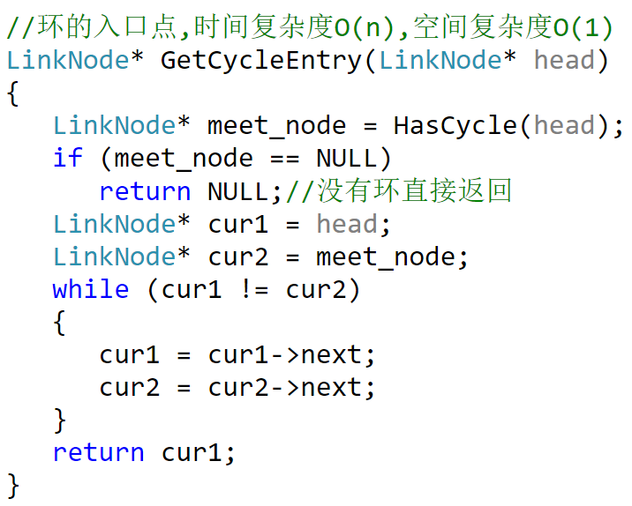
链表

Slide 39
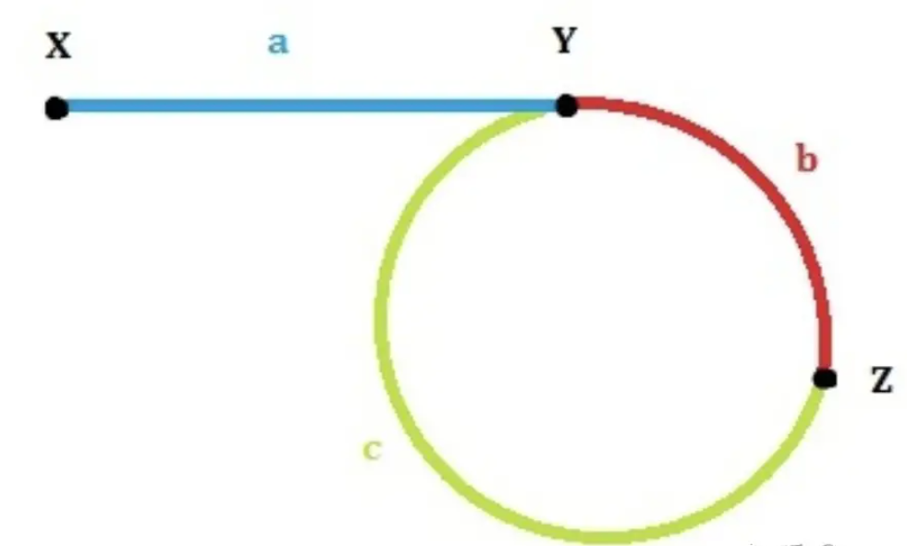
首先， 用快慢指针我们可以判断出链表中是否有环， 假设在z 点 fast指针和slow 指针相遇。x-y 长度为 a, y-z 长度为 b , z-y 长度为c。
则：slow 指针走了 a + b 的距离。 fast 指针走了 a + n（b + c）+ b 的距离。（可能不仅绕了一圈而是绕环走了n圈）,当然可能slow也走了环路，他们恰好错过的情况，但是后面是可以消去的，我们省略。
fast指针的速度是slow 指针速度的2倍。 所以a + b + n（b + c） = 2 （a + b）， 简化得 a + b = n（b + c）。
因为我们想要求 a 的距离， 所以我们移动方程 得到 a = （n-1）b + n c 。
仔细观察上面的等式。 发现c 总比b 多一次， 这就意味着， 我们再放两个指针， Cur1放在x ，Cur2放在z ，这次保持速度一致， Cur1跑到y ， Cur2也会跑到y。所以，当它们相遇，就是cycle的起点。

Slide 40
链表
3、设计一算法判断单链表是否带环，如果带环的话，求环长度，环的入口点，然后计算算法的时间复杂度和空间复杂度
此题思路实际与2相同！
同样可以使用快慢指针，让fast和slow的绝对速度相差1，当其相遇时，就可以说明链表带环

Slide 41
栈
4、定义一个基于栈的数据结构，在该类型中实现一个能够得到栈最小元素的min函数。在该栈中，调动min、push、及pop的时间复杂度都是O（1）。

Slide 42
栈
4、定义一个基于栈的数据结构，在该类型中实现一个能够得到栈最小元素的min函数。在该栈中，调动min、push、及pop的时间复杂度都是O（1）。
为了保证当我们弹出当前最小元素后，下一个最小元素也能够立即得出。因此我们可以把每次的最小元素放到另一个辅助栈中。

Slide 43

栈
首先往空栈里压入数字3，显然3是当前最小值，把3也压入辅助栈中。
接下来压入4，发现4大于之前的最小值，因此把4压入数据栈后，往辅助栈里继续压入最小值3。
第三步，往数据栈里压入2，由于2小于之前的最小值3，所以把2压入数据栈后，需要在辅助栈中压入数字2，同样压入数字1的时候，也要更新最小值，并把1压入辅助栈。

Slide 44
队列
5、用两个队列实现一个栈
6、用两个栈实现一个队列

Slide 45
队列
5、用两个队列实现一个栈
入栈：将元素进队列A
出栈：判断队列A中元素的个数是否为1，如果等于1，则出队列，否则将队列A中的元素 以此出队列并放入队列B，直到队列A中的元素留下一个，然后队列A出队列，再把 队列B中的元素出队列以此放入队列A中。
Notes:
栈的主要操作有两个：入栈操作和出栈操作，出栈时从栈顶出，入栈是从栈顶插入。入栈和入队类似，都是从“所有元素后面插入”；而最关键的问题是出栈操作，要出栈的是的栈顶元素，而队列每次出队的是队列的第一个元素。因此我们可以这样，出队的时候，若队列不止一个元素，则进行出队 操作，只保留最后一个元素，这样出队的时候，就符合出栈的要求了，但其他的元素必须 保留，而且顺序不能乱，这时候另一个队列就起作用了，这个队列可以在“出栈”操作之前按顺序保留所有的元素，等到“出栈”之后，把所有元素按顺序进入到“出栈”后的队列。因此两个队列总有一个为空。

Slide 46
队列
6、用两个栈实现一个队列
入队：将元素进栈A
出队：判断栈B是否为空，如果为空，则将栈A中所有元素pop，并push进栈B，栈B出栈；如果不为空，栈B直接出栈。
Notes:
队列的主要操作有两个：入队操作和出队操作，出队时从队头出，入队是从队尾插入，入队的操作和入栈的操作类似，而最关键的问题是出队操作，要出队列的是队列的第一个元素，而出栈的是栈的栈顶元素，所以我们可以这样： 假设两个栈A和栈B，A主要用来处理入队操作，B用于处理出队操作。入队操作和入栈操作类似，直接将元素压入栈即可。出队的时候，实现我们假设栈B为空，则要把栈A的第一个元素（即栈底元素）弹出，直接从A弹出这是不可能的，但如果我们把栈A里面的元素的顺序逆过来，这样直接用栈弹出栈顶元素即可，所以我们可以把栈A的元素全部弹出来，并俺顺序压入栈B中，这样每次栈B弹出的栈顶元素就是栈A相对应的栈底元素，就是出队操作。若B不为空，则代表之前从A复制过来的元素还没有完全弹出，要出栈的时候直接弹出即可。若栈B的元素都弹出来了，就需要从A中补充。

